Slide 1
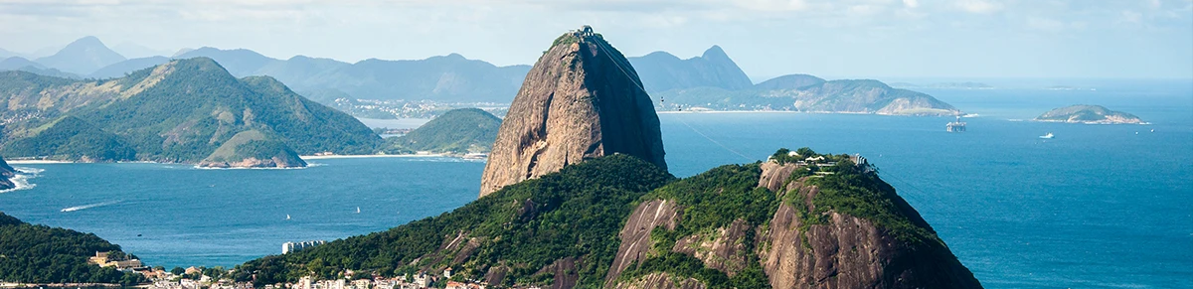
Grupo pgg
Gabriel Lacerda – Guilherme Maranhão -
Pedro Caravellos – Guilherme Dantas -
Gabriel Mendonça – Luigi Fernando
Projeto Passeio Carioca

Slide 2
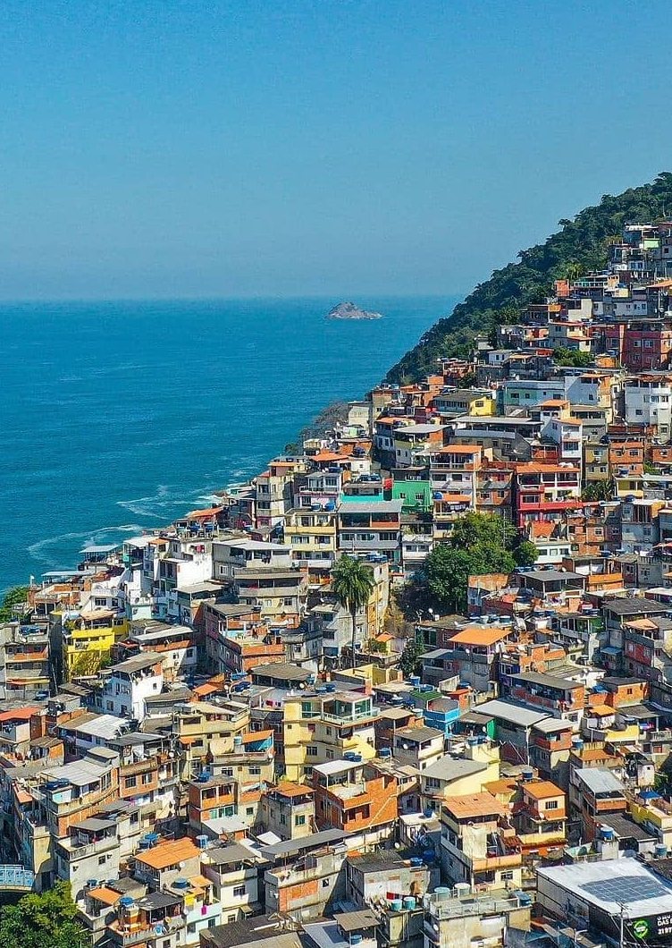
Sumário
1 | Historia do projeto
2 | metodologia
3 | etapas
4 | Processos

Slide 3
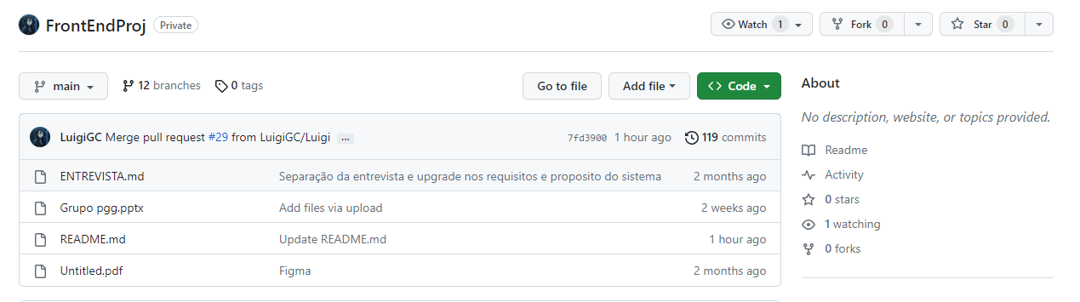
Historia do projeto
Reunia com o cliente
Compreensão do que deve ser feito
Metodologia
Prototipação pelo Figma
Programação em React

Slide 4

metodologia
-Dividimos cada tarefa entre os membros da equipe, através do trello.
–Coletamos os dados através da entrevista com o “Passeio Carioca”, realizamos o projeto no github, através do sistema GIT e toda a programação em react.

Slide 5
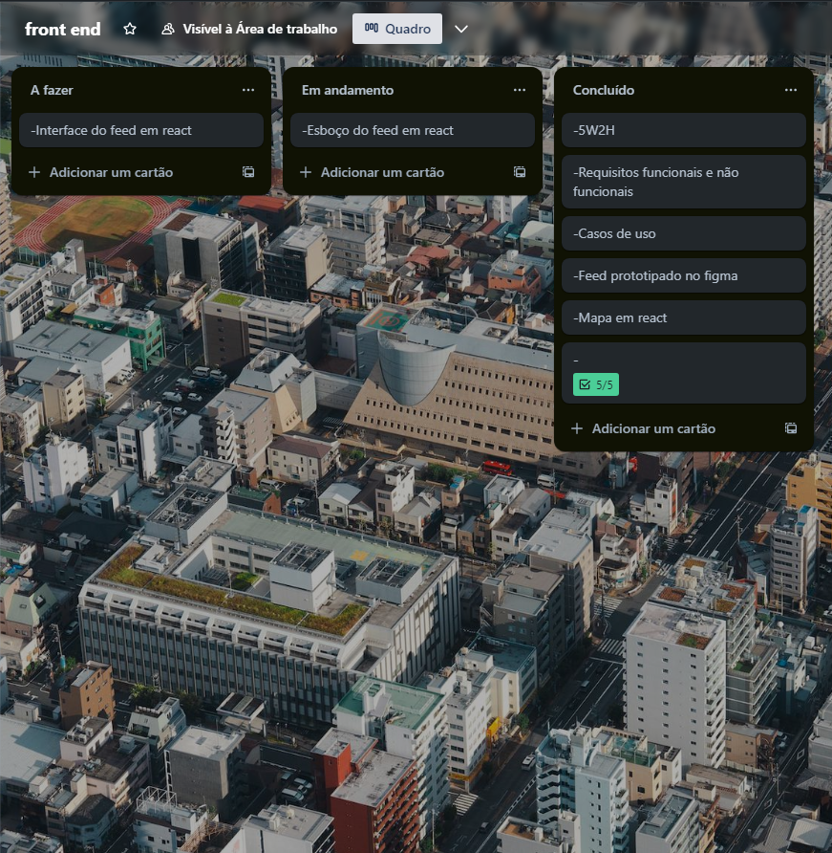
ETAPAS
Através do TRELLO dividimos nossas tarefas em categorias:
-A fazer
-Em andamento
-Concluído
-E o nome de cada desenvolvedor com a lista de suas respectivas realizaçôes

Slide 6
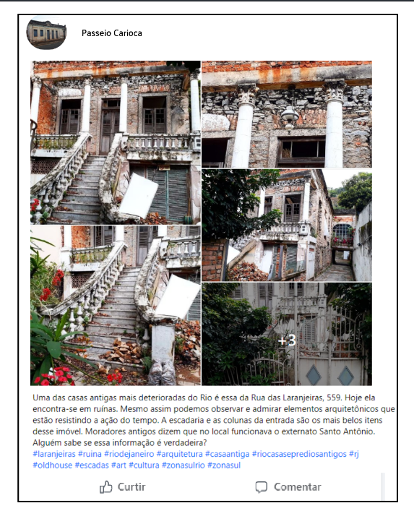
PRocessos
A equipe decidiu usar o figma para uma prototipagem do projeto e começar a ter ideia de como deveria ser o feed.
Após a prototipação começou a busca por quais bibliotecas usar e após a escolha começou de fato a programação utilizando react

